Slide 1
Eindwerk Webshop
Lode Bossuyt

Slide 2
Intro
Lode Bossuyt
26 jaar
Biomedisch laboratorium technoloog
kleine voorkennis
BTW-nummer

Slide 3
Scope definitie
Pagina’s:
Home
Login/register
Contact
Shop:
Overzicht
Detailpagina
Cart
Checkout

Slide 4
Scope definitie
Functies:
Een gebruiker moet kunnen registreren/inloggen en een item kunnen betalen.
backend: CMS die gebruikers, producten en orders beheert

Slide 5
Projectplanning
https://trello.com/invite/b/zDWOWai4/64debd1b0e1d07b46b8630f76fbc8a74/eindwerk-planning

Slide 6
Datamodel
Bijlage op github: Report/attachments/

Slide 7
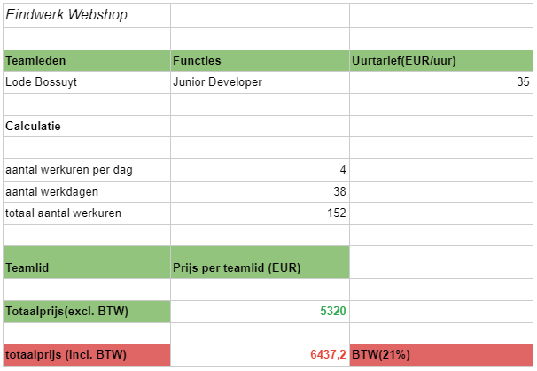
Kostprijsberekening

Slide 8
Keuze techstack
HTML
CSS → bootstrap
Javascript → livewire, alpinejs en bootstrap
php → laravel

Slide 9
Bijgeleerd
Livewire
Traits
Mollie
Intervention image
Alpinejs

Slide 10
Dankwoord
Bedankt medestudenten!
Merci Tom!!

